Slide 1

МБДОУ №310 «Снегири»
ПРЕДМЕТНО-ПРОСТРАНСТВЕННАЯ СРЕДА МУЗЫКАЛЬНОГО ЗАЛА
Музыкальный руководитель: Горбунова И. В. г.Красноярск 2026

Slide 2

Понятие предметно-развивающая среда определяется как система материальных объектов деятельности ребенка, функционально моделирующая содержание его духовного и физического развития.
Выдающийся философ и педагог Жан Жак Руссо одним из первых предложил рассматривать среду как условие оптимального саморазвития личности

Slide 3
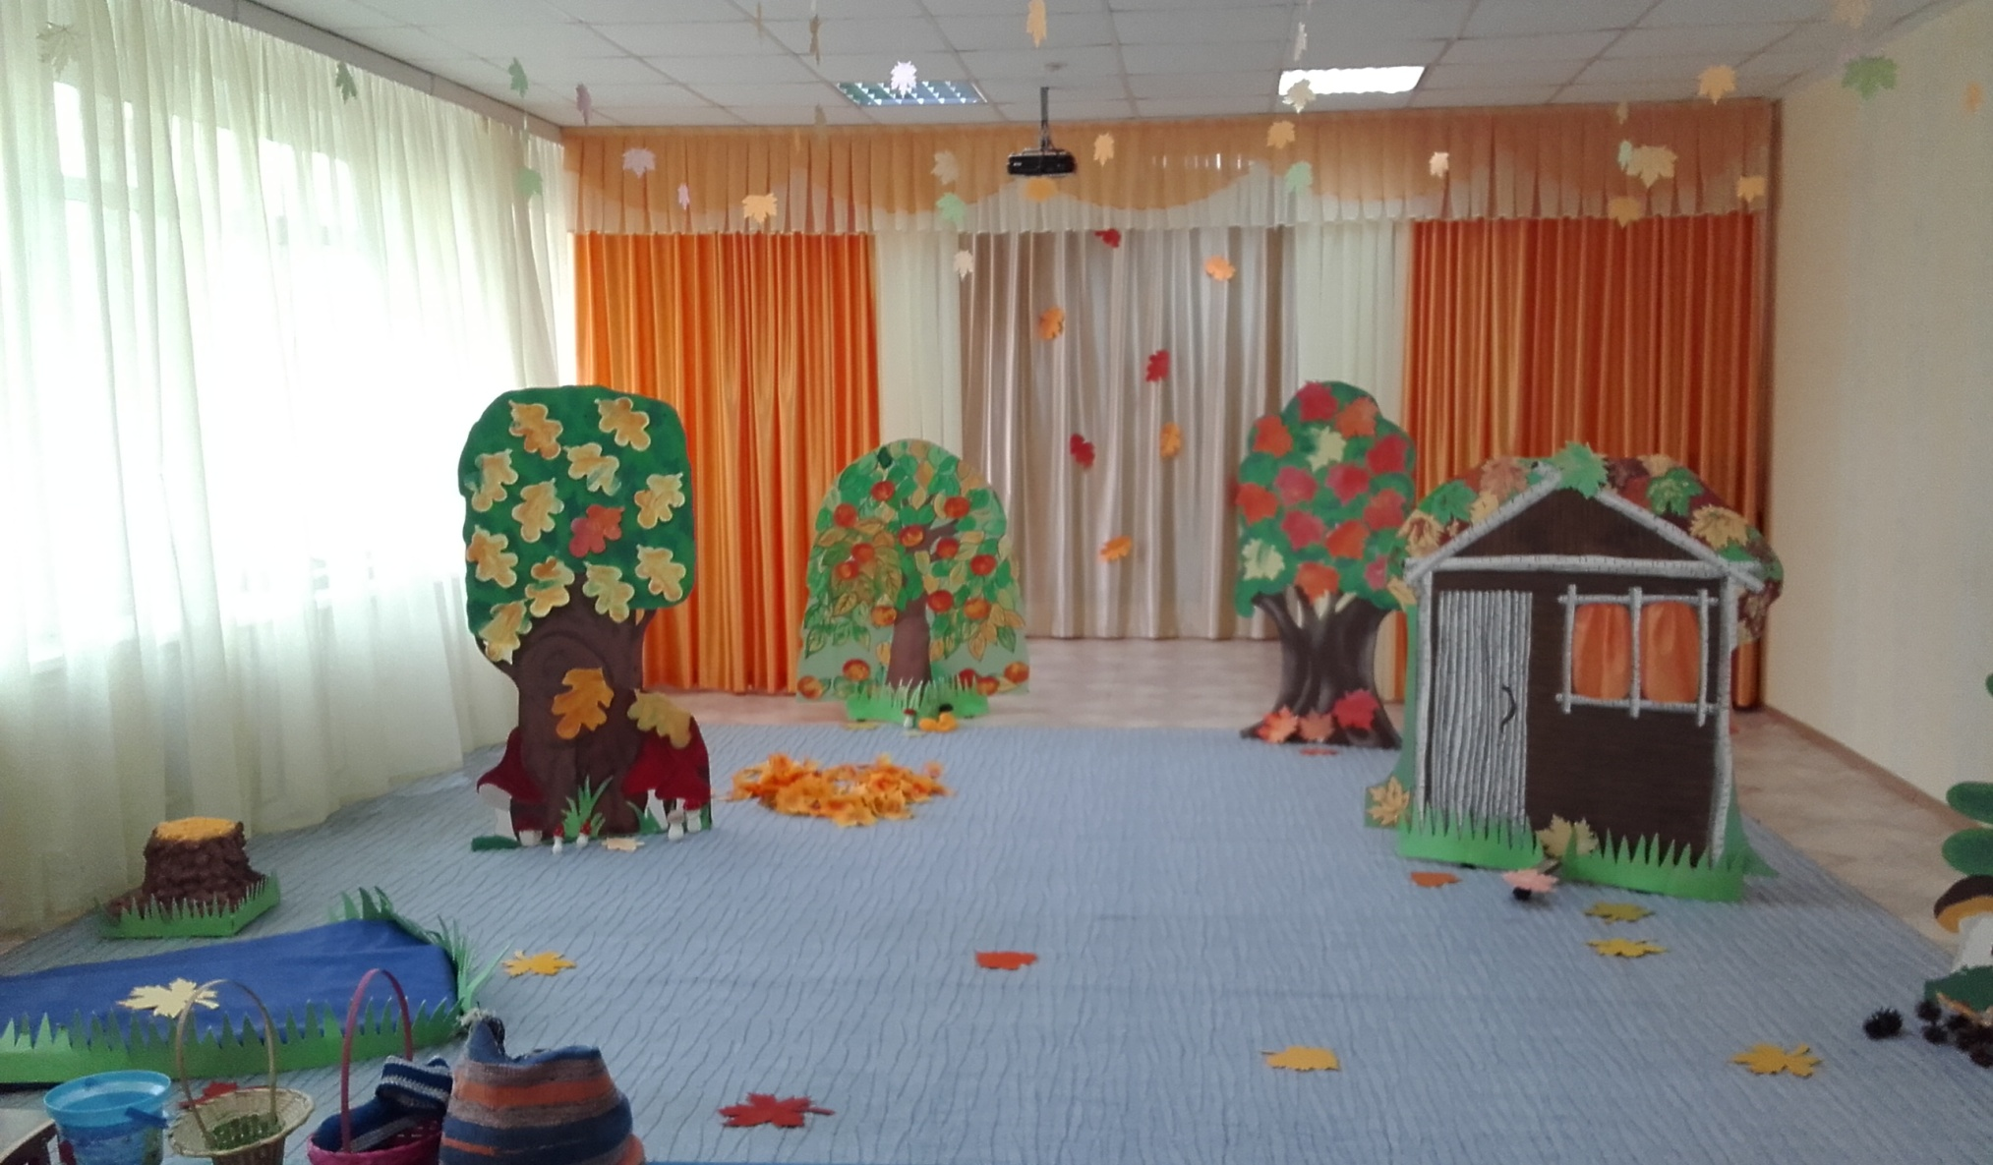
Организация музыкального зала произведена с учетом СанПин и противопожарной безопасности. Пространство зала делится на зоны, которые легко трансформируются

Slide 4
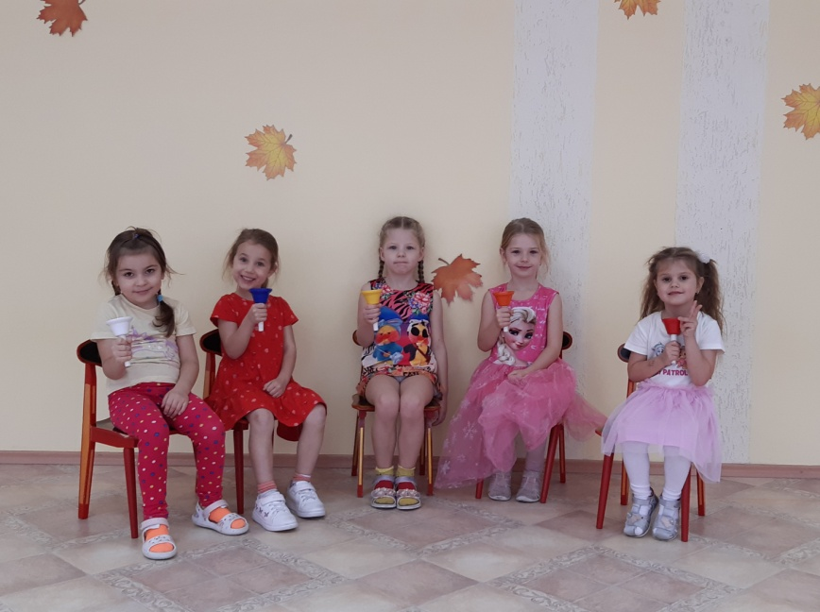
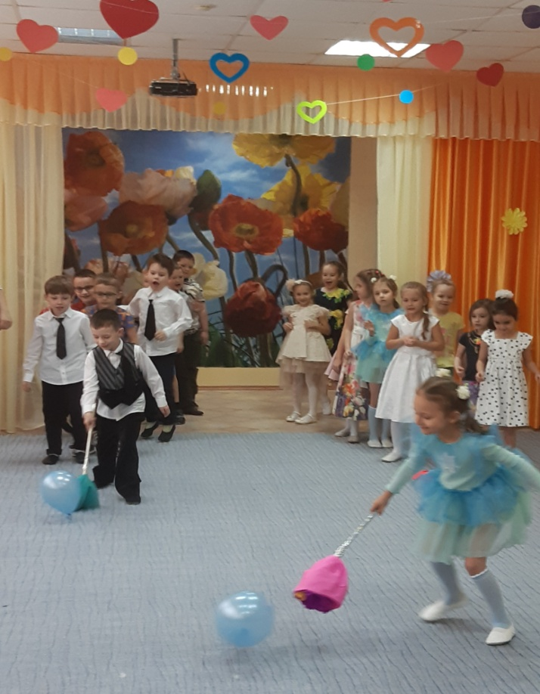
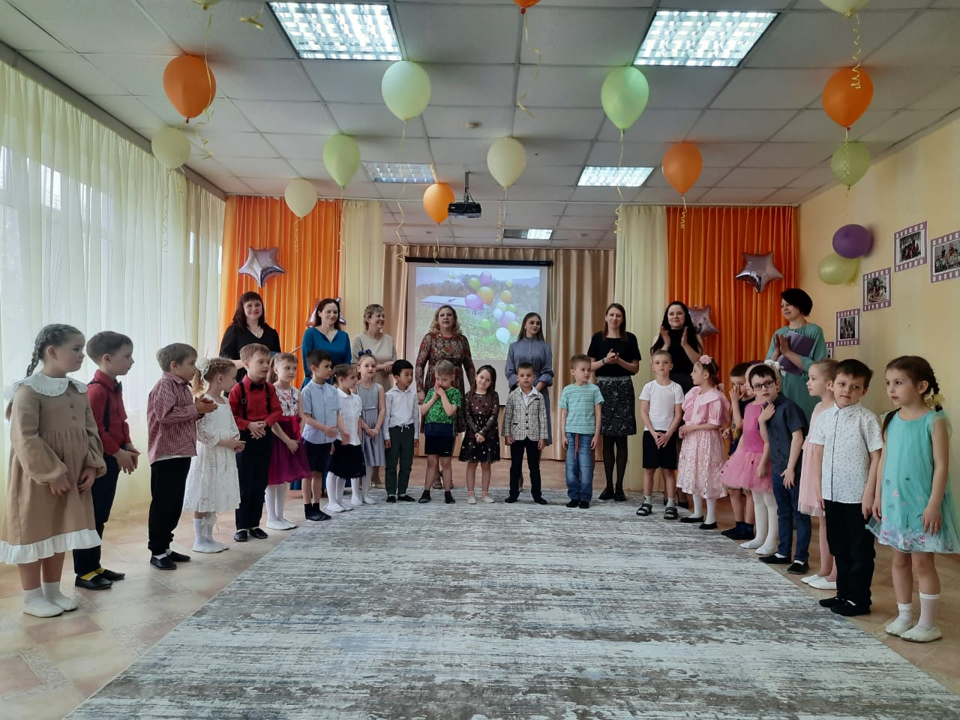
В соответствии с принципом вариативности в музыкальном зале можно выделить следующие зоны: зона для восприятия музыки, пения имузицирования, зона для развития музыкально – ритмической, исполнительской, театральной и сценической деятельности.

Slide 5
Музыкальный зал оснащен:
Фортепиано
Синтезатором
Ноутбуком
Мультимедийным оборудованием
Методической литературой (программы и методические пособия)
Нотными сборниками и периодическими журналами
Медиатекой и аудиотекой
Набором компьютерных обучающих программ

Slide 6
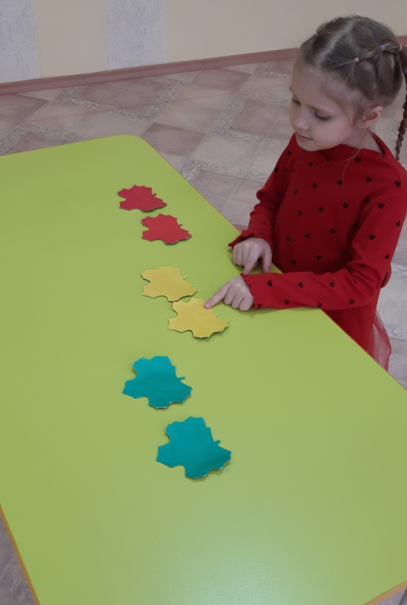
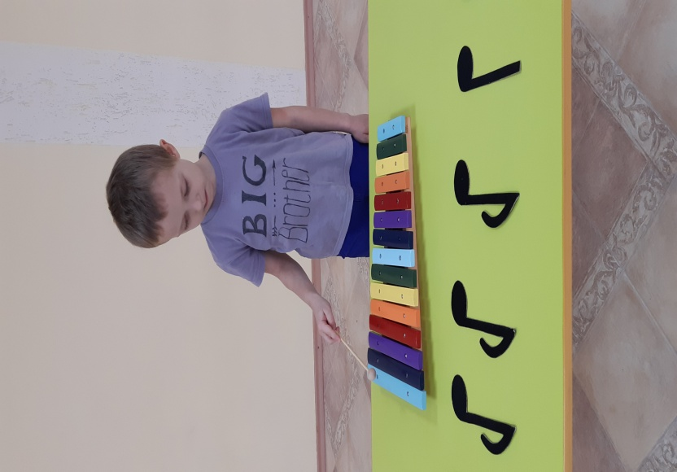
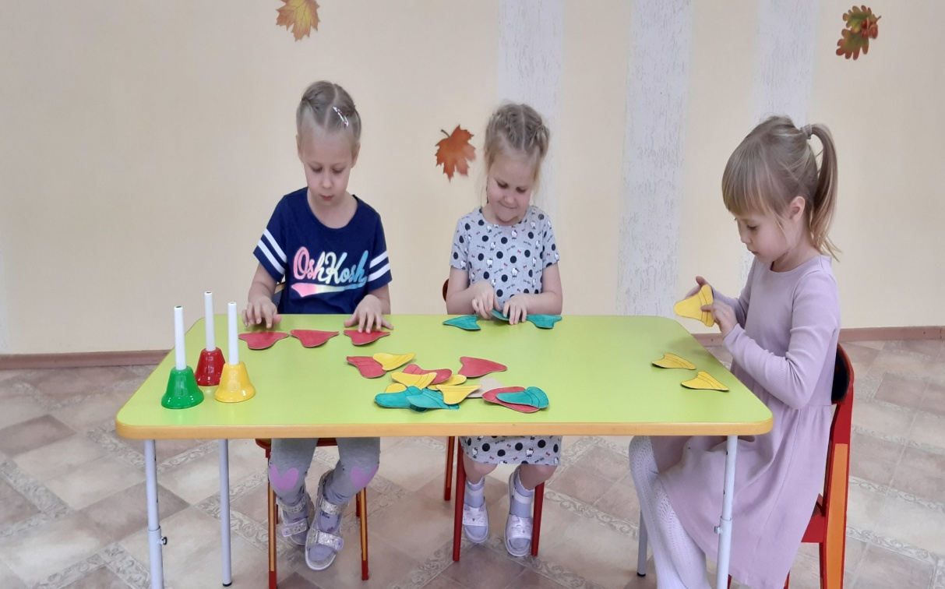
Музыкально-дидактическими играми и пособиями

Slide 7
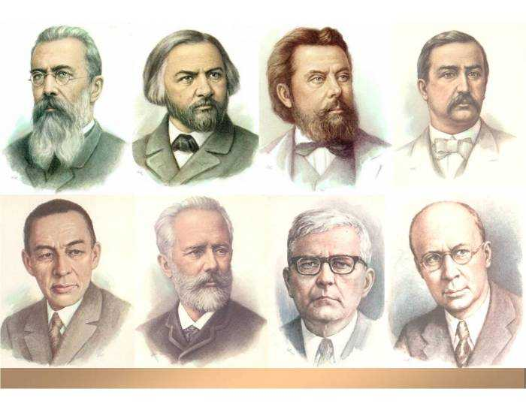
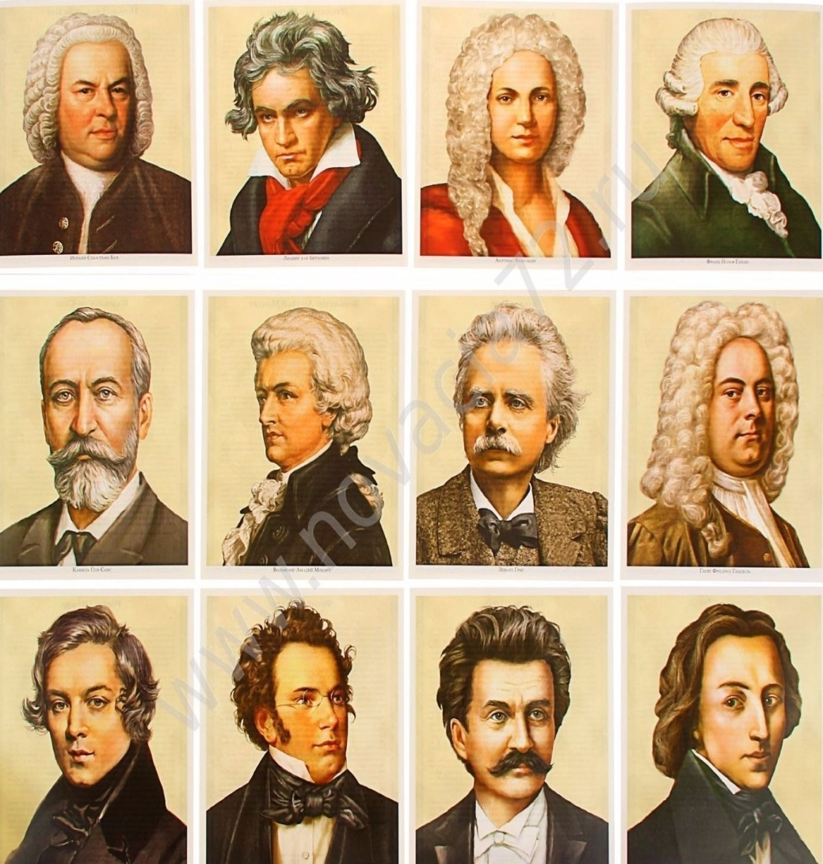
Портретами композиторов

Slide 8
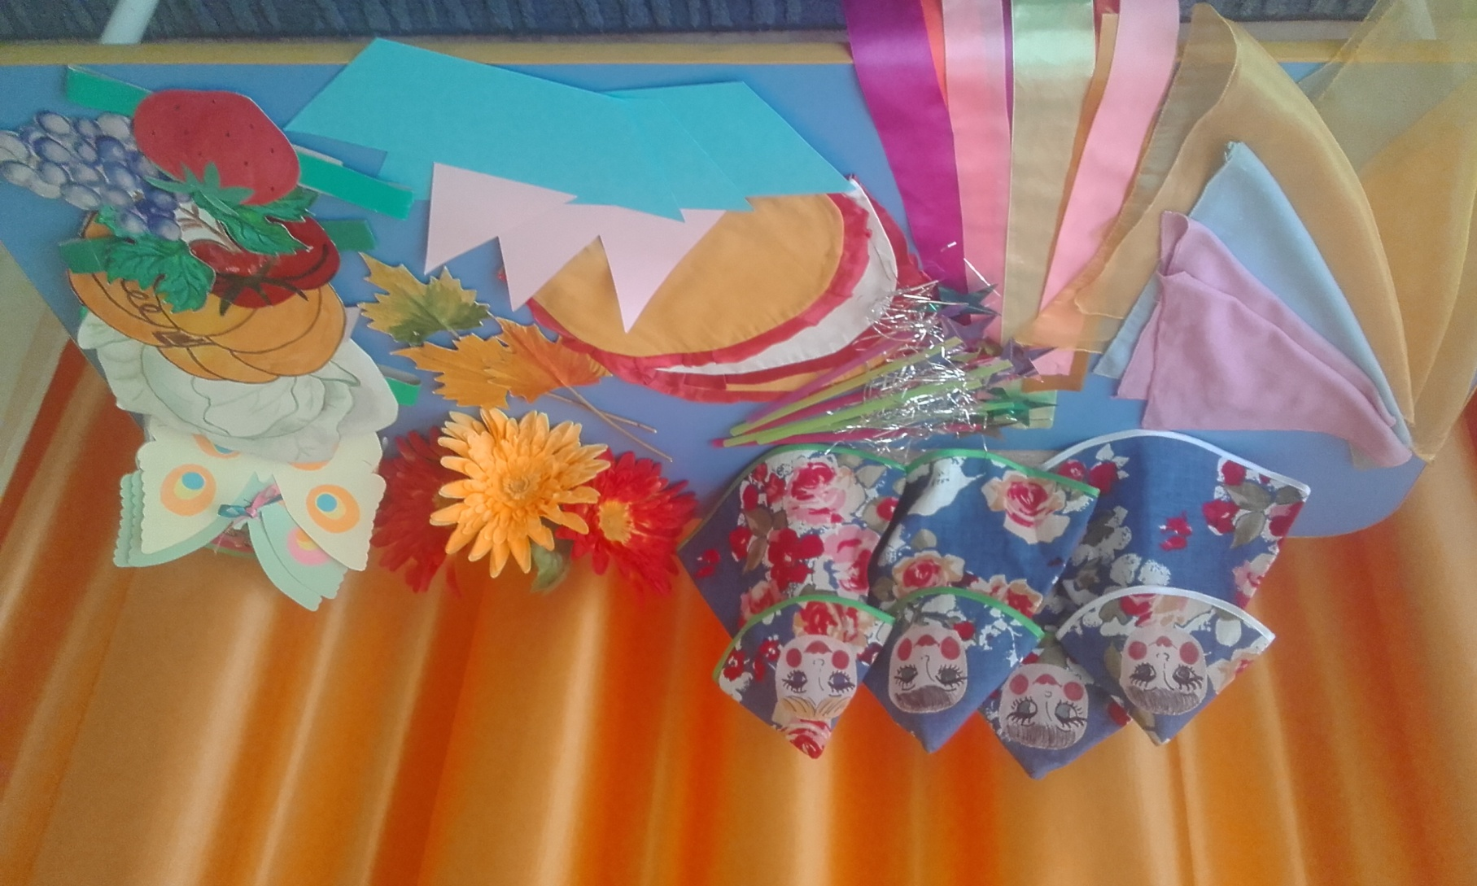
Атрибутами для танцевального и игрового творчества

Slide 9
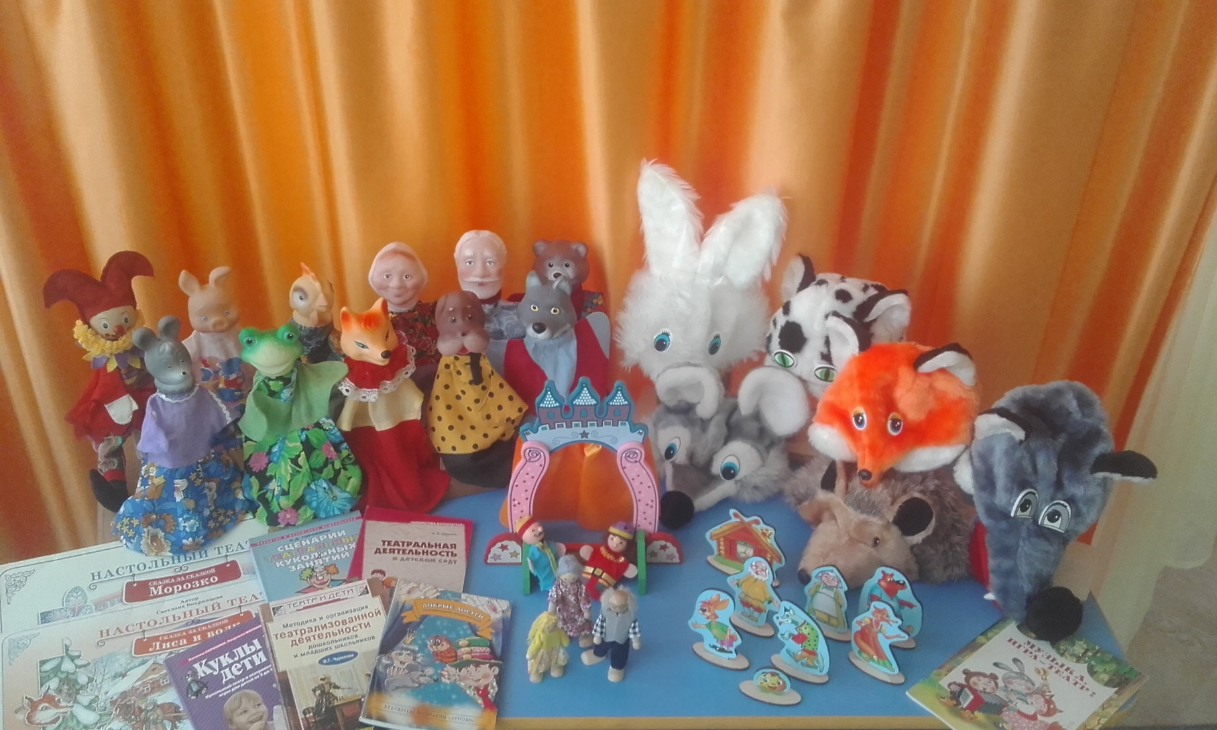
Для театрализованной деятельности используются разные виды театров, шапочки-маски, комплекты костюмов к спектаклям.

Slide 10
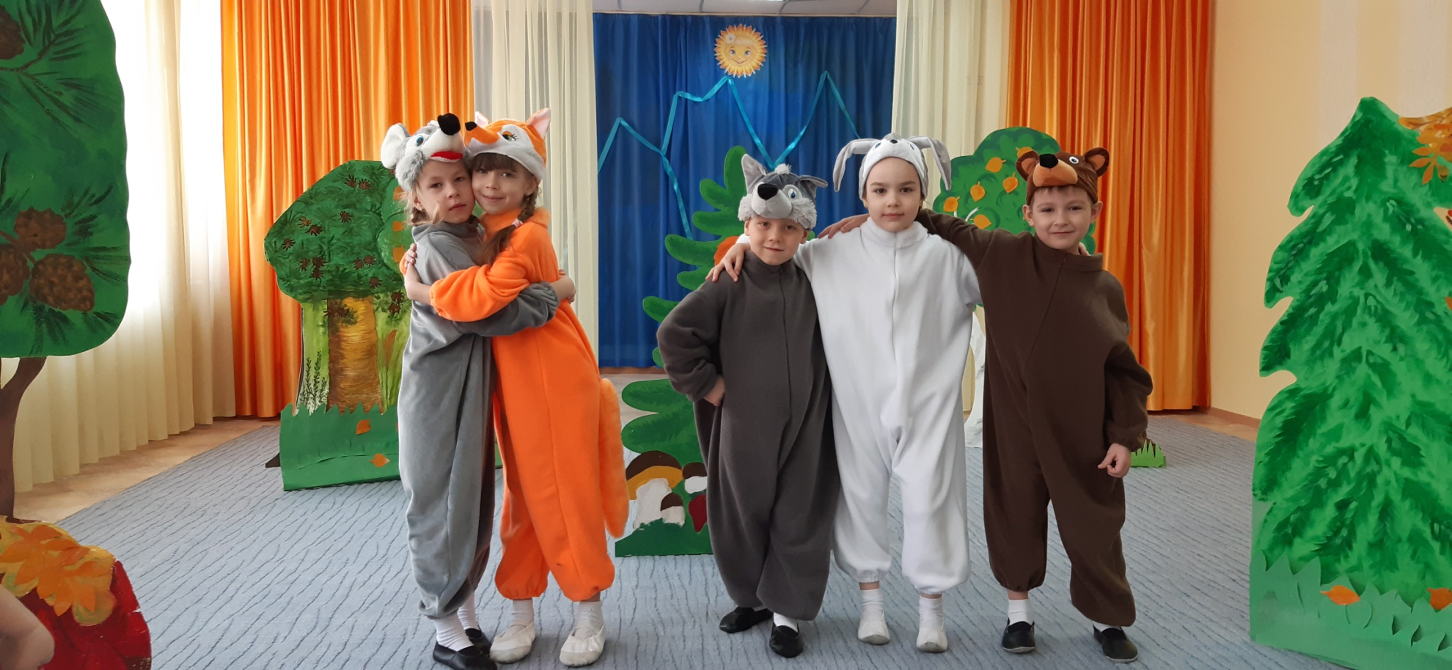

Slide 11
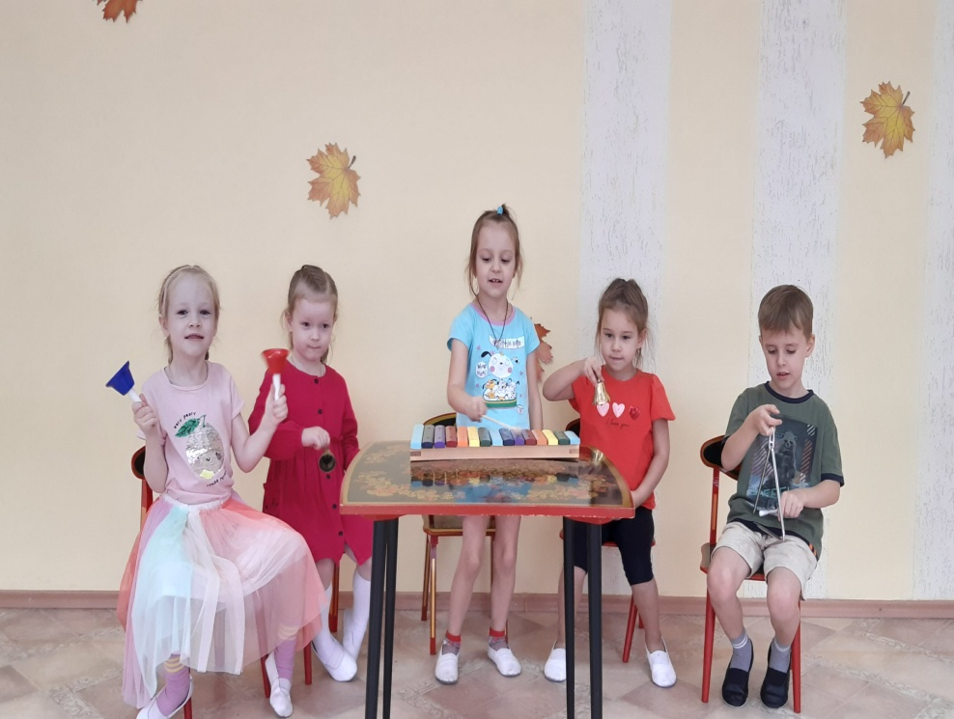
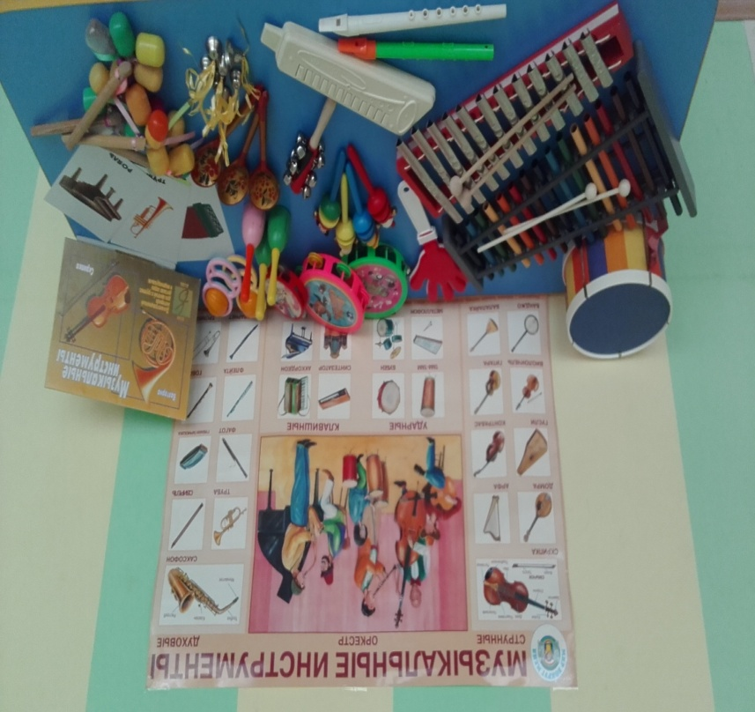
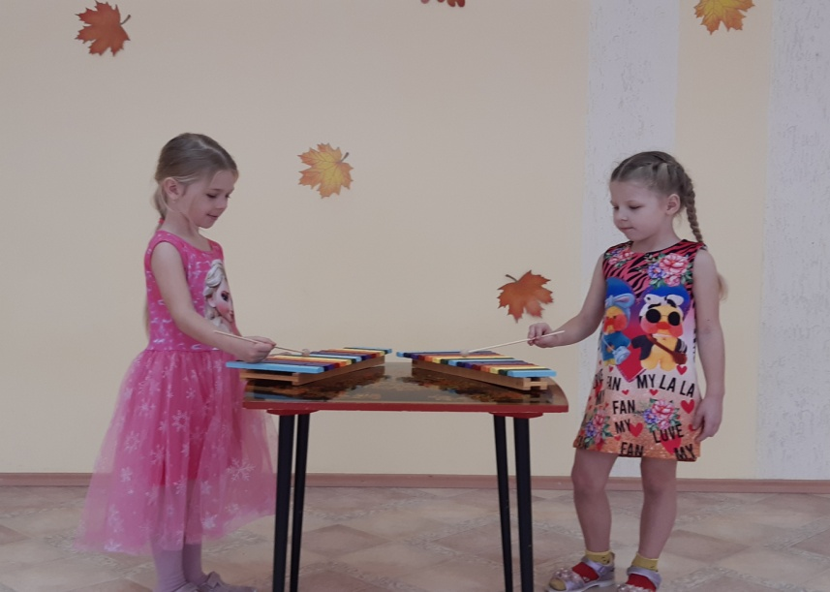
Детскими музыкальными инструментами

Slide 12

Насыщенная развивающая предметно-пространственная среда становится основой для организации увлекательной, содержательной жизни и разностороннего развития каждого ребенка

